Slide 1
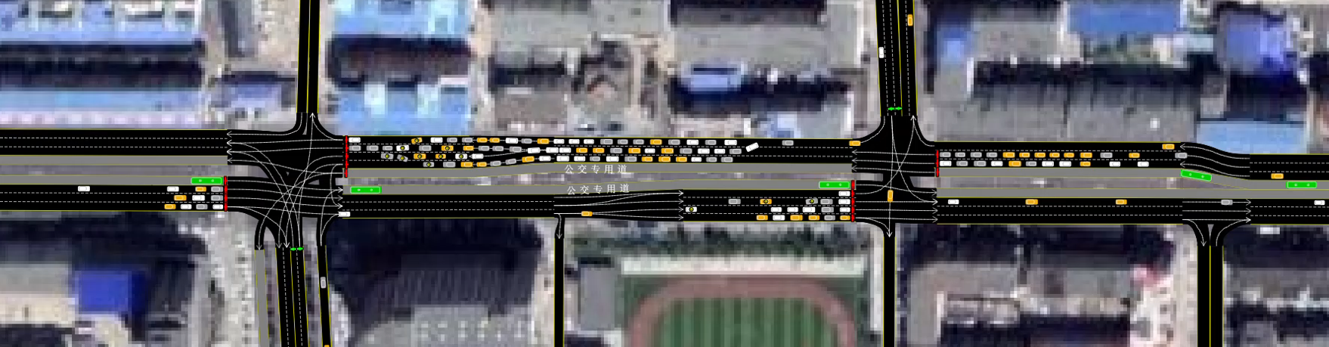
Microsimulation Modelling and Assessment - Yanxi Jie to Xishan Jie
延西街-西山街路段微观仿真与评价
Jilin Yanji Low-Carbon Climate-Resilient Healthy City Project
20 August, 2021
Consulting services for Low-Carbon City Action Plan Preparation; Traffic Impact Assessment, Modeling and Evaluation; Parking Management Study; BRT Operation Capacity Development; BRT Network Planning; and Pedestrian and Bicycle and Universal Design Master planning (CS4)
亚行贷款吉林延吉低碳气候适应型健康城市项目
2021年8月20日
机构能力建设CS4——低碳城市行动计划、交通影响评估、停车管理研究、BRT运营能力建设、BRT线网规划、慢行交通总体规划设计咨询服务

Slide 2
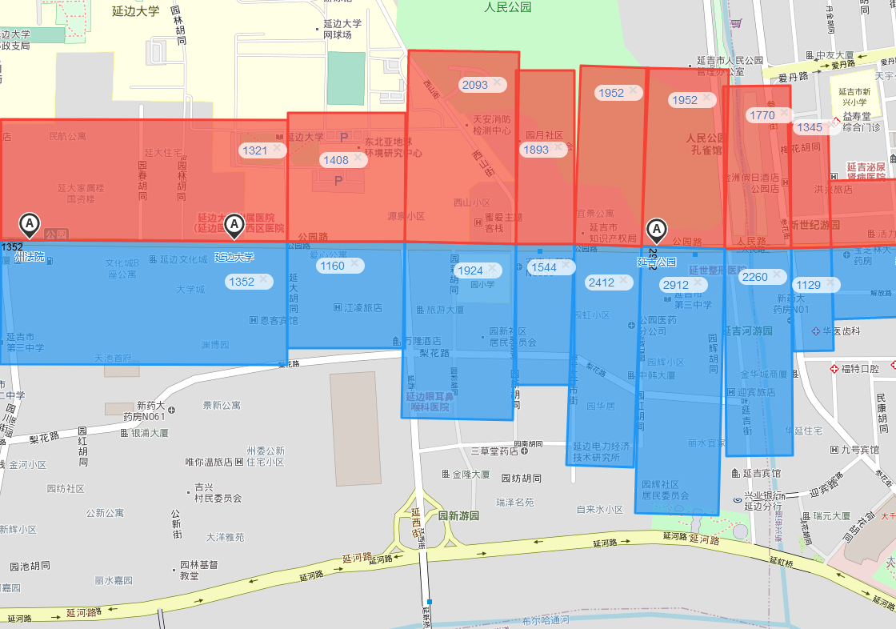
Traffic volume for city center corridor, phase 1
（PCU/hr）——AM peak
远东城市交通在2021年5-7月份进行了密集的交通调查（数据见左图）。
从早高峰走廊沿线交通流量变化趋势看出：
东往西方向最大流量大约为2000 pcu/小时，集中在公园至延西街路口范围；
西往东方向最大流量从2400-2900直接波动，集中在公园附近。
流量差异主要由于走廊南侧路网相对较多，包括牛市街、园虹胡同和延吉街。这些道路与南侧路网更好连接，进出车辆较多。

Slide 3
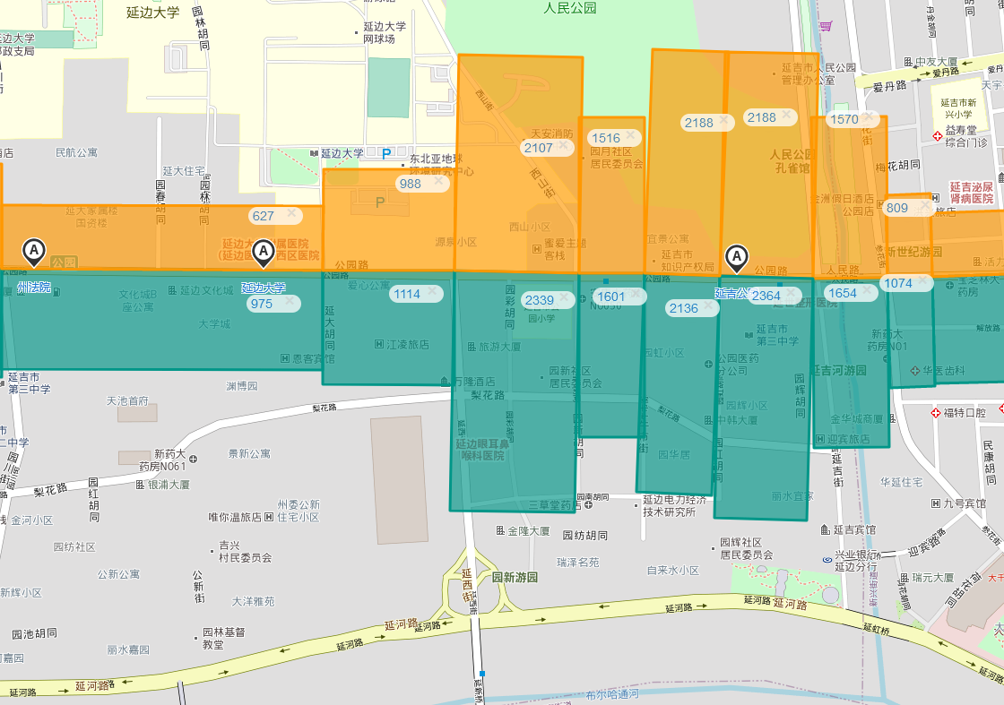
Traffic volume for city center corridor, phase 1
（PCU/hr）——PM peak
远东城市交通在2021年5-7月份进行了密集的交通调查（数据见左图）。
晚高峰趋势和早高峰类似，流量主要集中在公园至延西街路段：
东往西最高流量大约在2200 pcu/小时，比早高峰大；
西往东最高流量大约在2100-2300 pcu/小时。

Slide 4
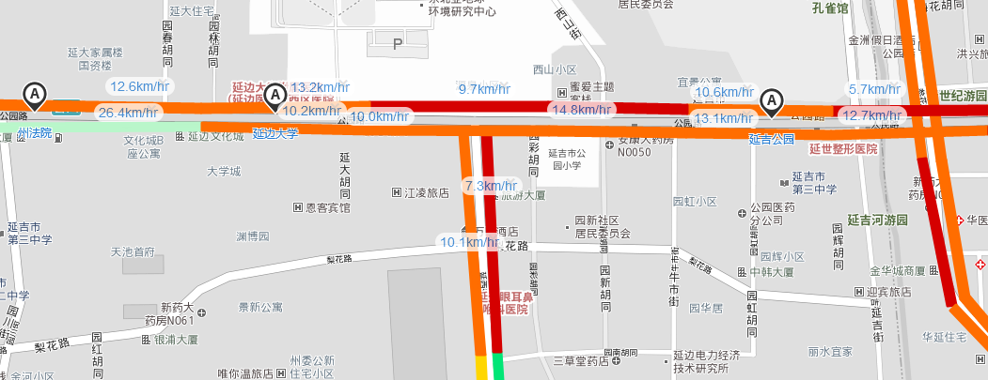
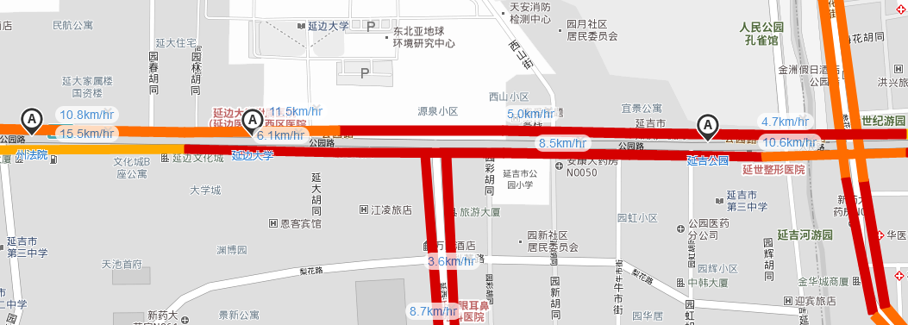
Mixed traffic speed
早、晚高峰期间，社会车速度在交叉口之间普遍很低。
早高峰大部分在10-15km/h，而晚高峰大部分在10km/h以内。
早高峰
晚高峰

Slide 5
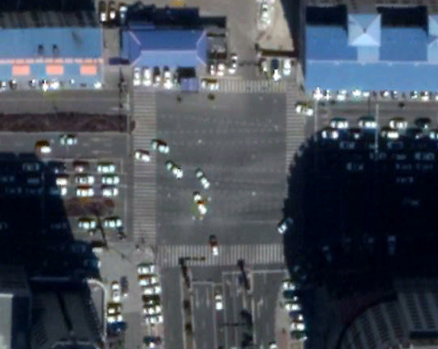
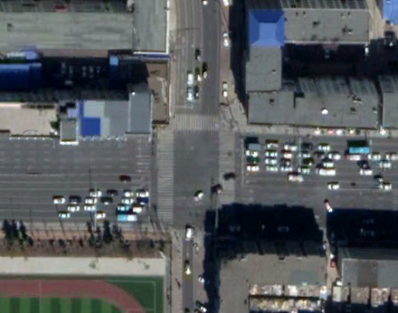
Intersection signal phases for city center corridor, phase 1
现状信号相位和配时 (早高峰信号周期: 165s)
现状信号相位和配时 (早高峰信号周期: 134s)
相位1 (19s) | 相位 2 (22s) | 相位 3 (20s) | 相位 4 (56s) | 相位5 (48s)
相位1 (23s) | 相位2 (65s) | 相位3 (30s) | 相位4 (16s)
公交转弯
现状信号相位和配时 (晚高峰信号周期: 212s)
现状信号相位和配时 (晚高峰信号周期: 235s)
公园路/延西街交叉口
相位1 (42s) | 相位2 (39s) | 相位3 (20s) | 相位4 (61s) | 相位5 (50s)
公园路/西山街交叉口
相位1 (38s) | 相位2 (85s) | 相位3 (27s) | 相位4 (85s)

Slide 6
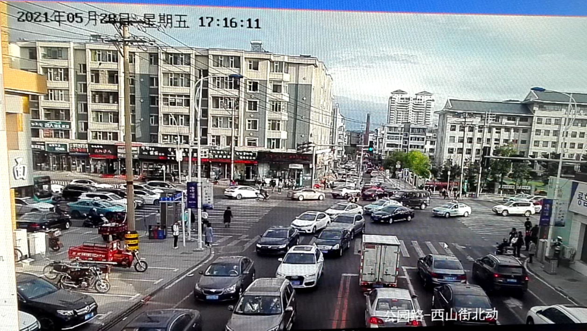
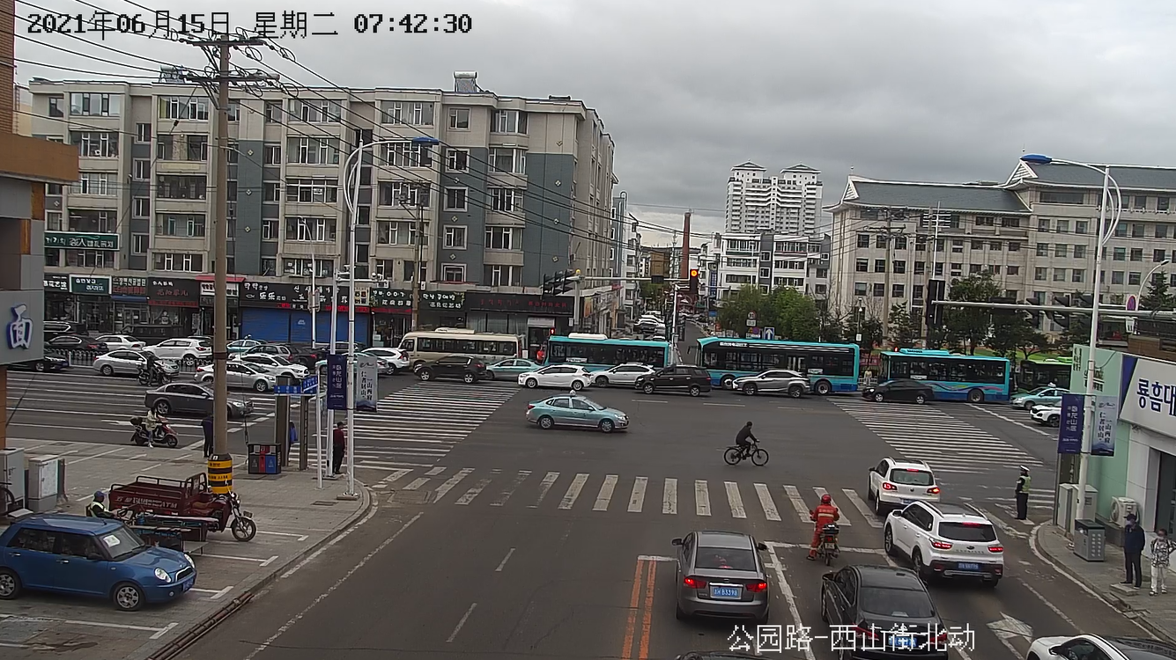
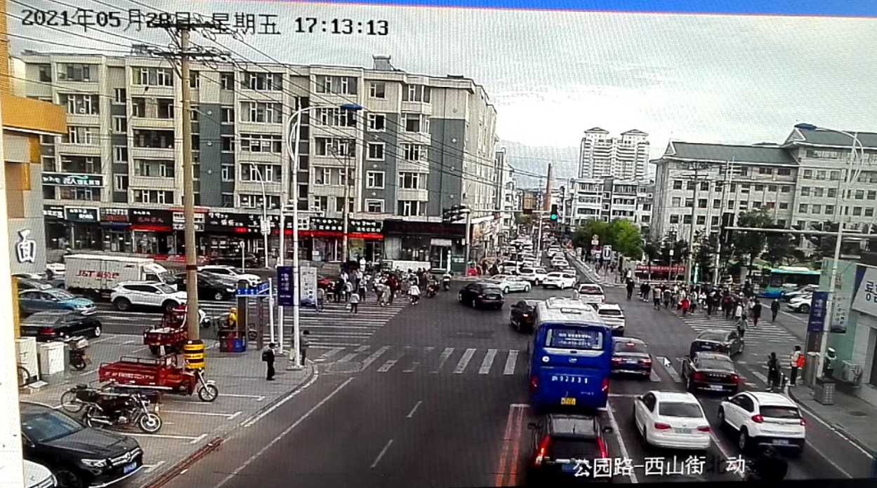
Current situation/findings at Gongyuan Lu/ Xishan Jie Intersection
该交叉口突出问题在北侧西山街和南侧园新胡同方向，由于两条道路沿线通行受限（其中园新胡同只有一条车道），从公园路左转车辆常常出现排队溢出的情况，进而影响到直行方向车辆通行。
北进口绿灯开始时，公园路方向仍然有大量左转车辆排队堵住路口。
园新胡同排队溢出；
公园路人行过街没有专门信号，与西山街左转车辆冲突。
6-7月份期间，由于公园位置雨水管施工围蔽，西往东拥堵严重，排队车辆一直到整个西山街路口。
视频数据来源：延吉市交警大队交通监控

Slide 7
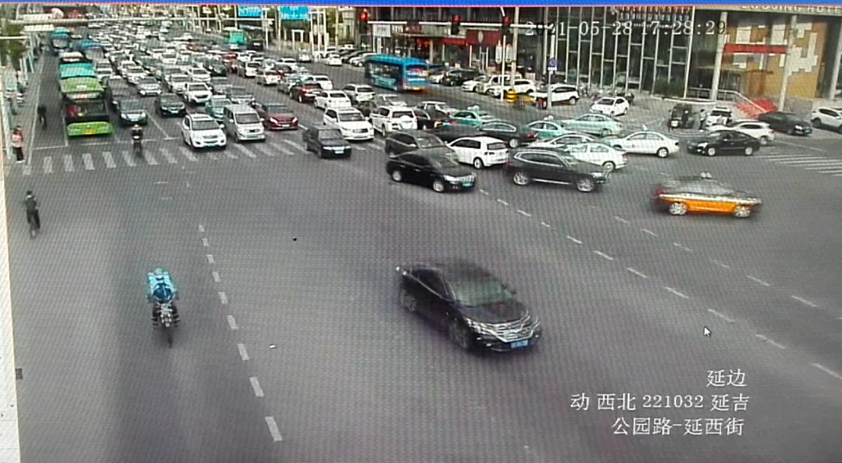
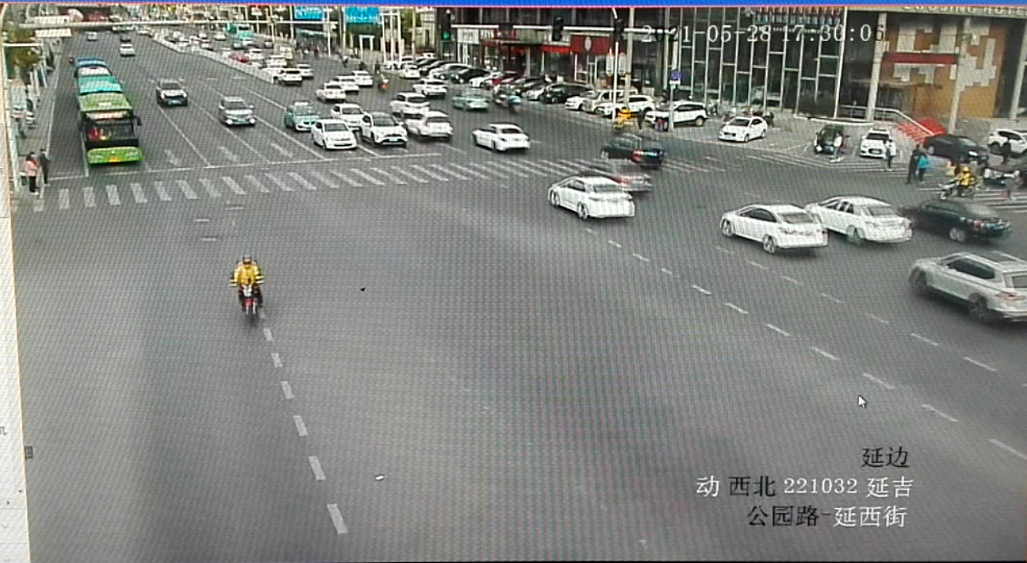
Current situation/findings at Gongyuan Lu/ Yanxi Jie Intersection
由于上游的西山街路口4相位，以及延西街路口的5相位控制，进口道经常出现车辆已经清空的情况下还在放行绿灯。
注意到2个直行车道都空余，2个左转车道排队溢出
南进口的右转车流量非常大，由于上游路口的排队，造成路口车流溢出
视频数据来源：延吉市交警大队交通监控
如果相邻2个交叉口采用2-3相位的控制，可以最大程度利用每个相位时间，也利于实现路口之间的绿波带控制，利于实现车流连续通过的目的。

Slide 8
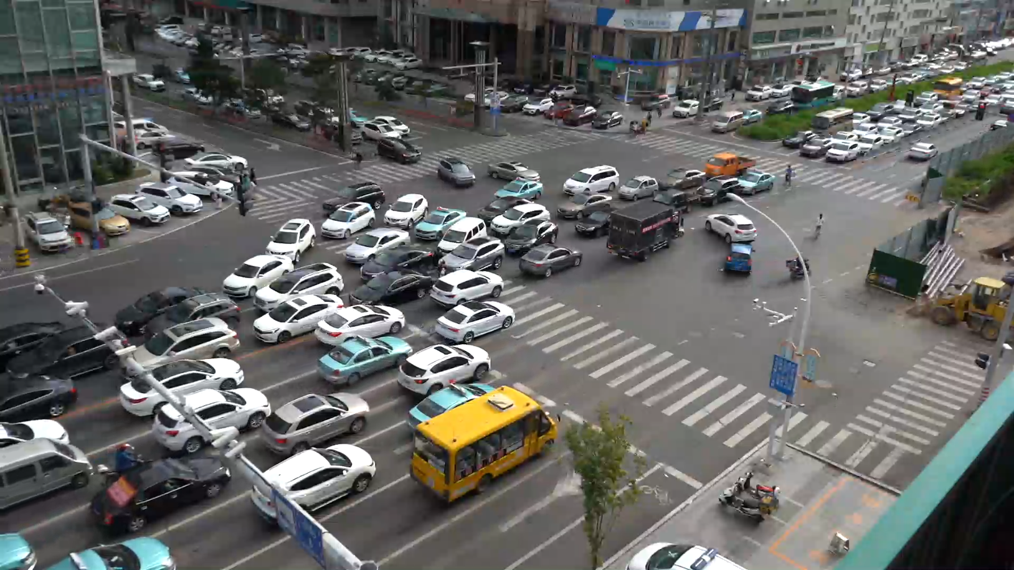
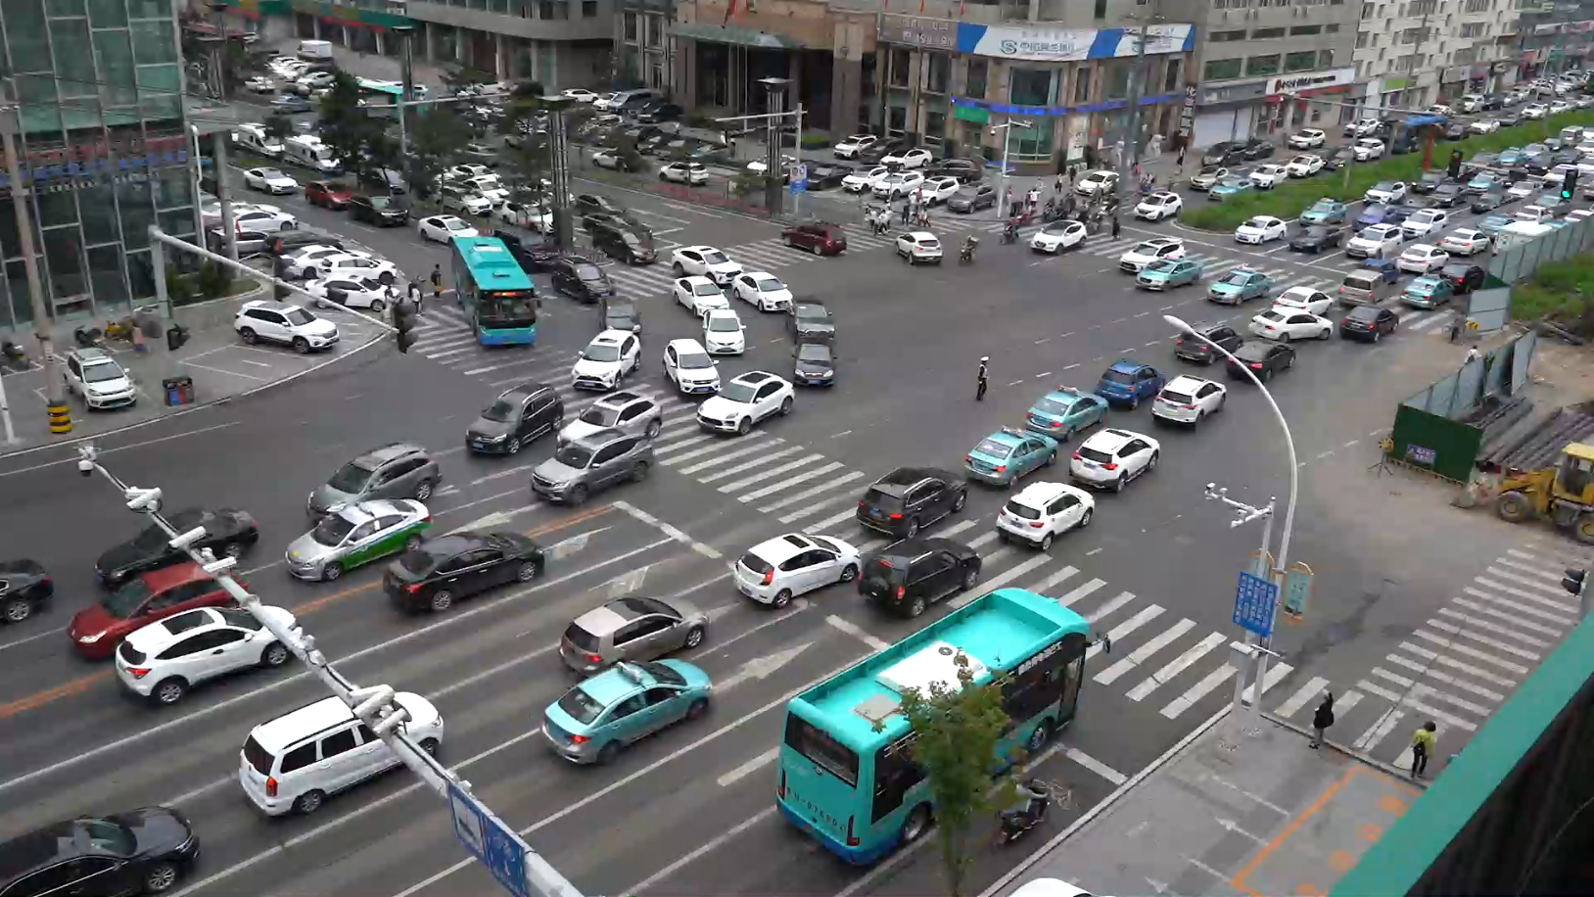
Current situation/findings at Gongyuan Lu/ Yanxi Jie Intersection
南进口右转流量非常大，排队溢出
南进口右转排队溢出
西进口直行排队溢出
早高峰
晚高峰
如果相邻2个交叉口采用2-3相位的控制，可以最大程度利用每个相位时间，也利于实现路口之间的绿波带控制，利于实现车流连续通过的目的。
图像日期：2021年7月8日
6-7月份期间，由于公园位置雨水管施工围蔽，西往东拥堵严重，排队车辆一直到路口范围。

Slide 9
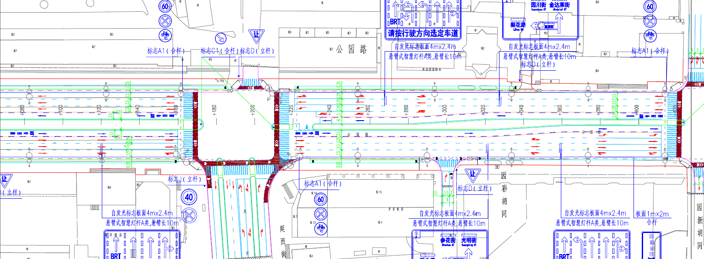
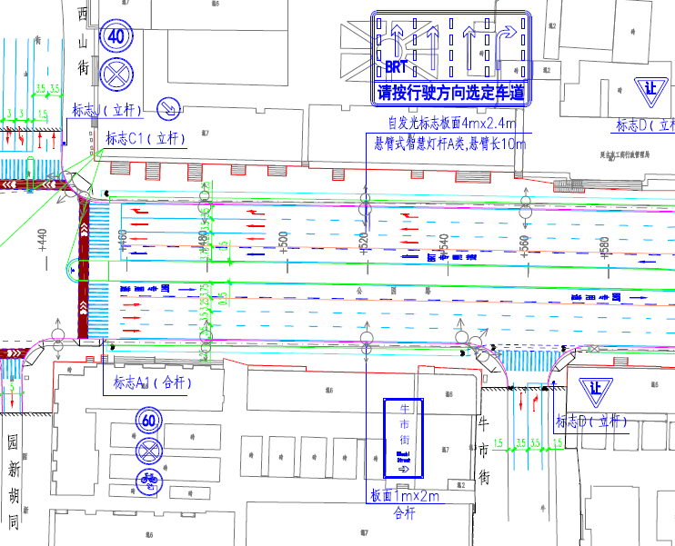
Assessment for Layout Design
相位1 | 相位 2 | 相位 3
相位1 | 相位 2 | 相位 3
2
来源：广州院2021年8月10日版本
两个交叉口采用3相位设计，其中西山街路口取消东往南左转，进入园新胡同车辆通过延西街路口掉头绕行（如上图黄线所示）；
西山街路口东往西方向设置2个直行车道+1个右转车道+1个BRT车道，西往东方向设置1个左转车道+2个直行车道+1个直右混合车道+1个BRT车道；
延西街路口东往西方向设置1个左转掉头混合车道+1个左转车道+1个直行车道+1个直右混合车道+1个BRT车道，西往东方向设置2个直行车道+1个直右混合车道+1个BRT车道。车道分配见下页。

Slide 10
Assessment for Layout Design
延西街东进口直行车道仅有2条
西山街路口东进口直行车道仅有2条
西山街路口西进口左转车道仅有1条

Slide 11
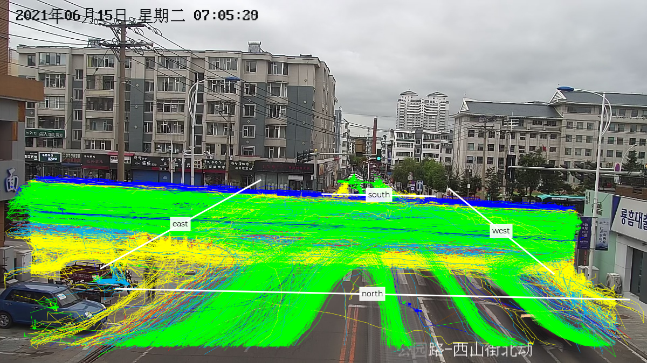
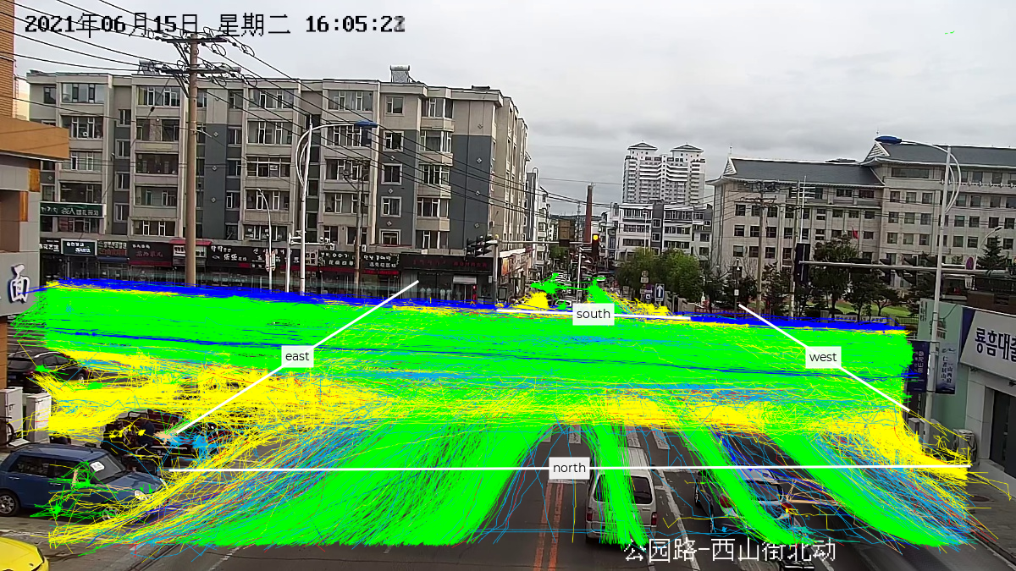
Traffic volume and analysis at Gongyuan Lu/ Xishan Jie Intersection
西进口左转流量比较大，可以提供更多的左转车道从而提高左转弯效率
北进口直行流量非常小，可以与左转车道合并，保留一个直行左转混合车道
car am | 东出口 | 南出口 | 西出口 | 北出口 | 合计
东进口 |  | 209 | 1316 | 266 | 1791
南进口 |  |  |  |  | 0
西进口 | 964 | 135 |  | 785 | 1884
北进口 | 264 | 112 | 841 |  | 1217
合计 | 1228 | 456 | 2157 | 1051 | 4892
car pm | 东出口 | 南出口 | 西出口 | 北出口 | 合计
东进口 |  | 144 | 971 | 215 | 1330
南进口 |  |  |  |  | 0
西进口 | 1162 | 37 |  | 878 | 2077
北进口 | 263 | 84 | 669 |  | 1016
合计 | 1425 | 265 | 1640 | 1093 | 4423
早高峰西山街路口小汽车流量（辆/小时）
晚高峰西山街路口小汽车流量（辆/小时）
bus am | 东出口 | 南出口 | 西出口 | 北出口 | 合计
东进口 |  |  | 82 | 1 | 83
南进口 |  |  |  |  | 0
西进口 | 91 |  |  |  | 91
北进口 | 1 |  |  |  | 1
合计 | 92 | 0 | 82 | 1 | 175
bus pm | 东出口 | 南出口 | 西出口 | 北出口 | 合计
东进口 |  |  | 88 | 1 | 89
南进口 |  |  |  |  | 0
西进口 | 85 | 1 |  |  | 86
北进口 | 1 |  |  |  | 1
合计 | 86 | 1 | 88 | 1 | 176
早高峰西山街路口公交车流量（辆/小时）
晚高峰西山街路口公交车流量（辆/小时）

Slide 12
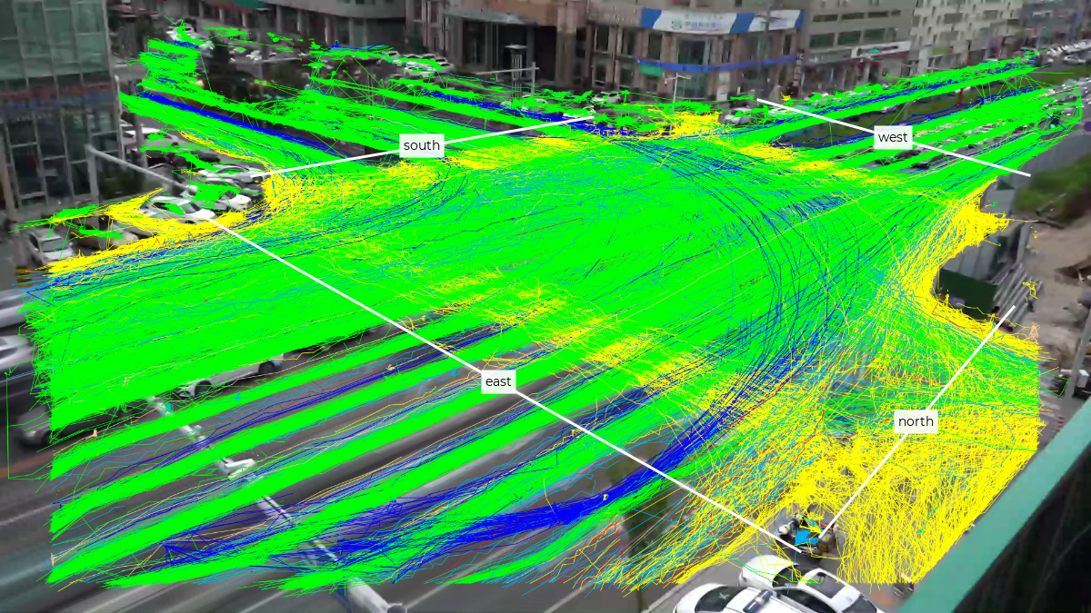
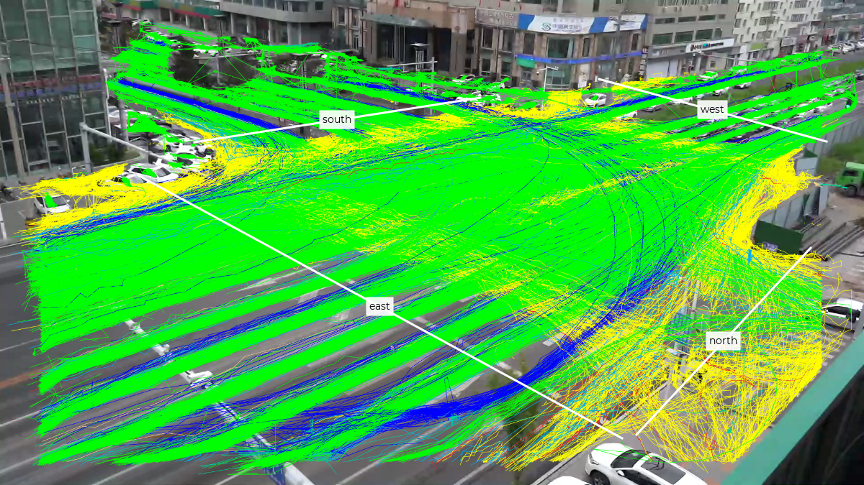
Traffic volume and analysis at Gongyuan Lu/ Yanxi Jie Intersection
南进口直行和左转流量非常小，可以取消左转和直行相位，利用延河路、梨花路实现西行
北进口流量非常小，可以保留右转不需要信号控制
car am | 东出口 | 南出口 | 西出口 | 北出口 | 合计
东进口 |  | 599 | 948 | 26 | 1573
南进口 | 731 |  | 106 | 22 | 859
西进口 | 650 | 154 |  | 0 | 804
北进口 | 32 | 16 | 16 |  | 64
合计 | 1413 | 769 | 1070 | 48 | 3300
car pm | 东出口 | 南出口 | 西出口 | 北出口 | 合计
东进口 |  | 783 | 1042 | 50 | 1875
南进口 | 1081 |  | 102 | 18 | 1201
西进口 | 754 | 39 |  | 0 | 793
北进口 | 39 | 30 | 34 |  | 103
合计 | 1874 | 852 | 1178 | 68 | 3972
早高峰延西街路口小汽车流量（辆/小时）
晚高峰延西街路口小汽车流量（辆/小时）
bus am | 东出口 | 南出口 | 西出口 | 北出口 | 合计
东进口 |  | 17 | 34 |  | 51
南进口 | 60 |  |  |  | 60
西进口 | 20 |  |  |  | 20
北进口 |  |  |  |  | 0
合计 | 80 | 17 | 34 | 0 | 131
bus pm | 东出口 | 南出口 | 西出口 | 北出口 | 合计
东进口 |  | 41 | 34 |  | 75
南进口 | 81 |  |  |  | 81
西进口 | 24 |  |  |  | 24
北进口 |  |  |  |  | 0
合计 | 105 | 41 | 34 | 0 | 180
早高峰延西街路口公交车流量（辆/小时）
晚高峰延西街路口公交车流量（辆/小时）

Slide 13
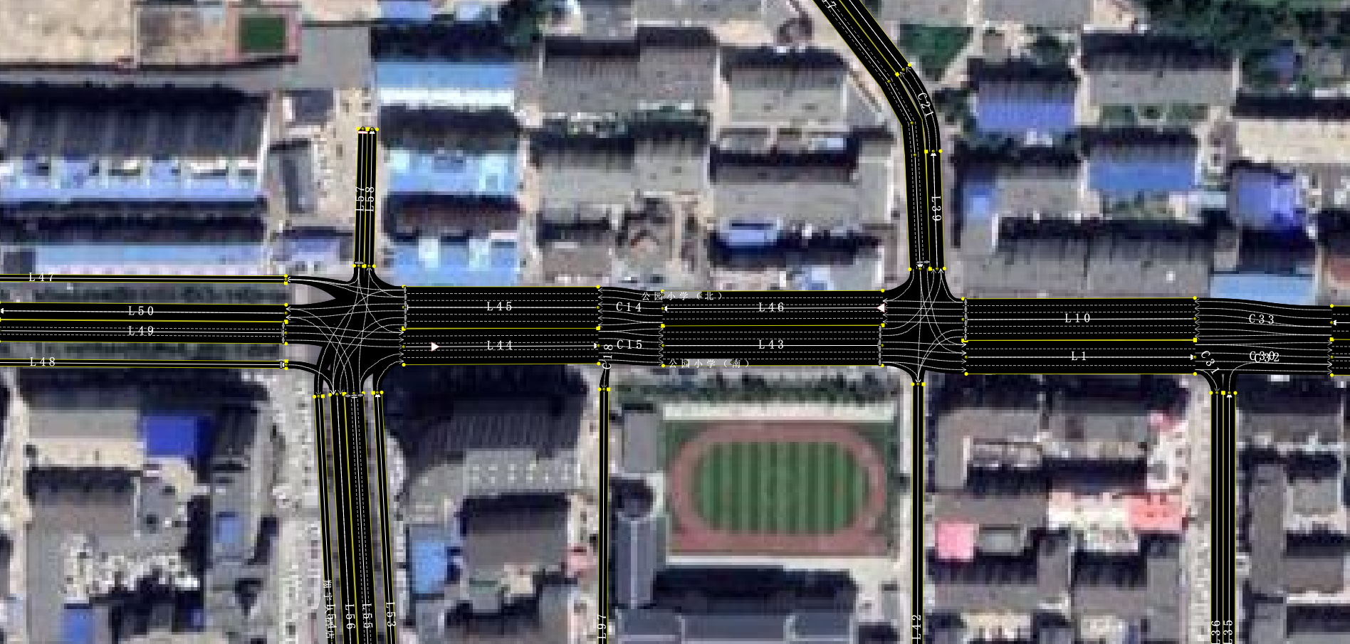
Simulation modelling

Slide 14
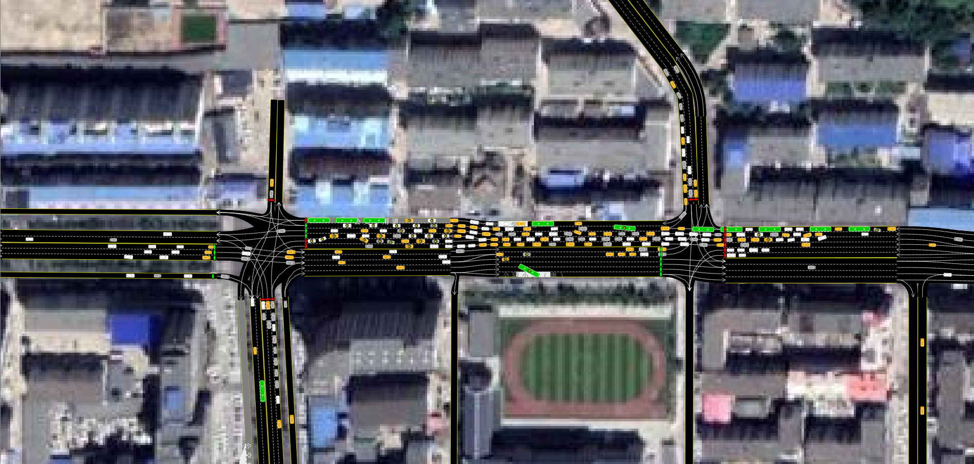
Calibration for queue length (am peak)
排队长队290m

Slide 15
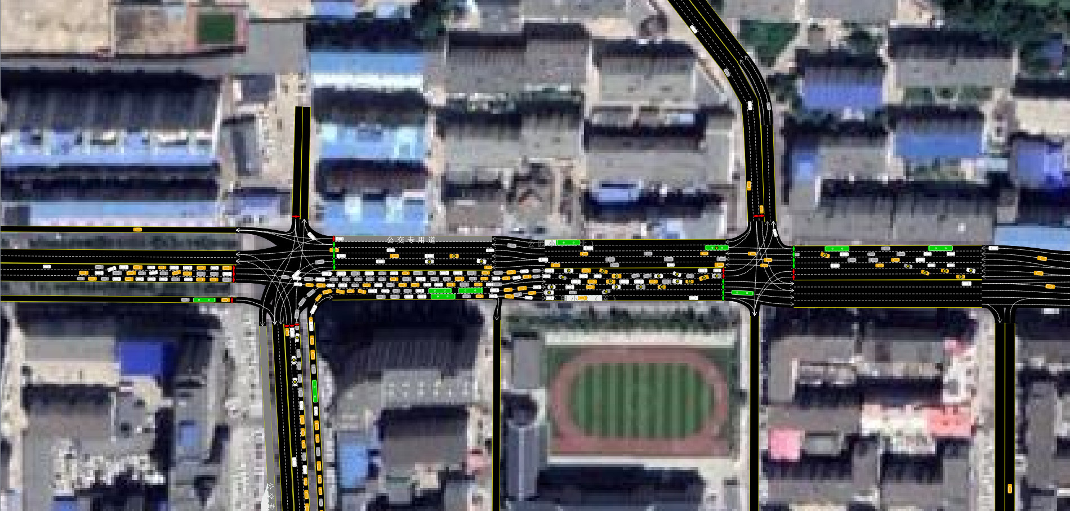
Calibration for queue length (pm peak)
排队长队220m

Slide 16
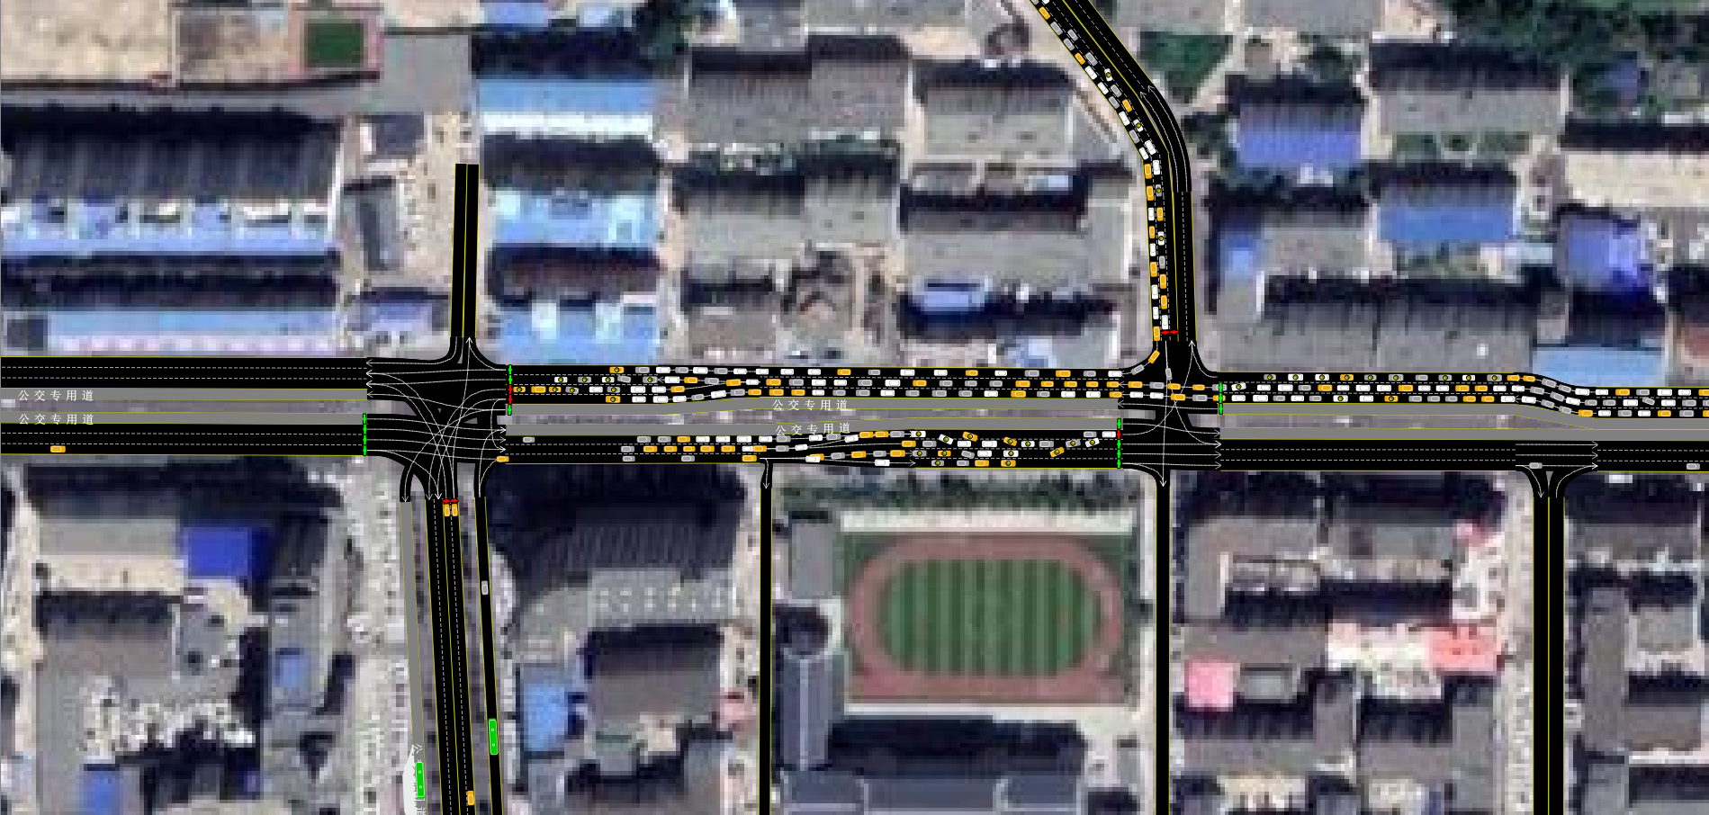
Simulation modelling- current BRT design (am peak)
由于上游排队溢出，西山街右转无法消散
进口道只有1个直行车道和1和直右混合车道不能满足需求，车辆排队一直延伸至西山街

Slide 17
Simulation video- current BRT design (am peak)

Slide 18
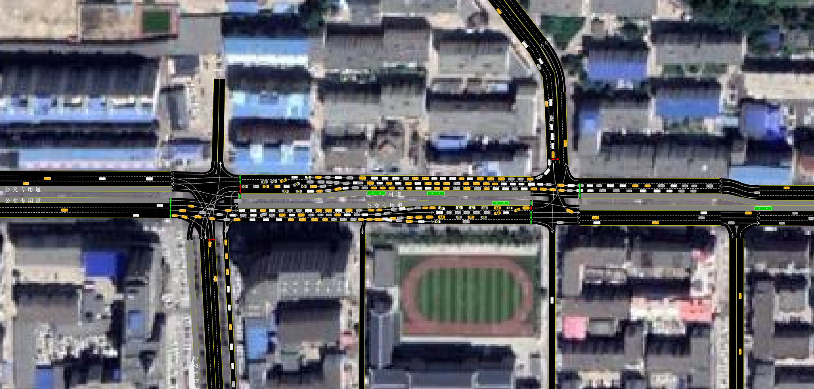
Simulation modelling- current BRT design (pm peak)
进口道只有1个直行车道和1和直右混合车道不能满足需求，车辆排队一直延伸至西山街
由于上游只有一个左转车道路段排队拥堵情况未得到有效改善，与现状类似

Slide 19
Simulation video- current BRT design (pm peak)

Slide 20
Proposal for layout design
延西街路口东进口设置2条左转车道+2条直行车道+1条直右混合车道
相位1 | 相位 2 | 相位 3
相位1 | 相位 2
相位1 | 相位 2
晚高峰相位
西山街路口东进口设置3条直行车道+1条右转车道
压缩西山街和延西街之间的绿化带，保留绿化最小需求宽度（路口范围可以取消）
早高峰相位
采用2相位控制，同时取消东侧行人过街，保留西侧过街
3m*3+3.5*2+3m*5=31m
3m*5+3.5*2+3m*3=31m
压缩延西街西进口道的绿化带，保留绿化最小需求宽度
压缩西山街东进口道的绿化带，保留绿化最小需求宽度
也可以采用可变车道？早上直行下午左转
延西街路口西进口设置3条直行车道+1个右转车道
2个进口道处的车道宽度计算。现状35.5m（含非机动车道）
西山街路口西进口设置3条左转车道+2条直行车道+1条直右混合车道
延西街路口南进口道设置2个右转车道和4个出口车道

Slide 21
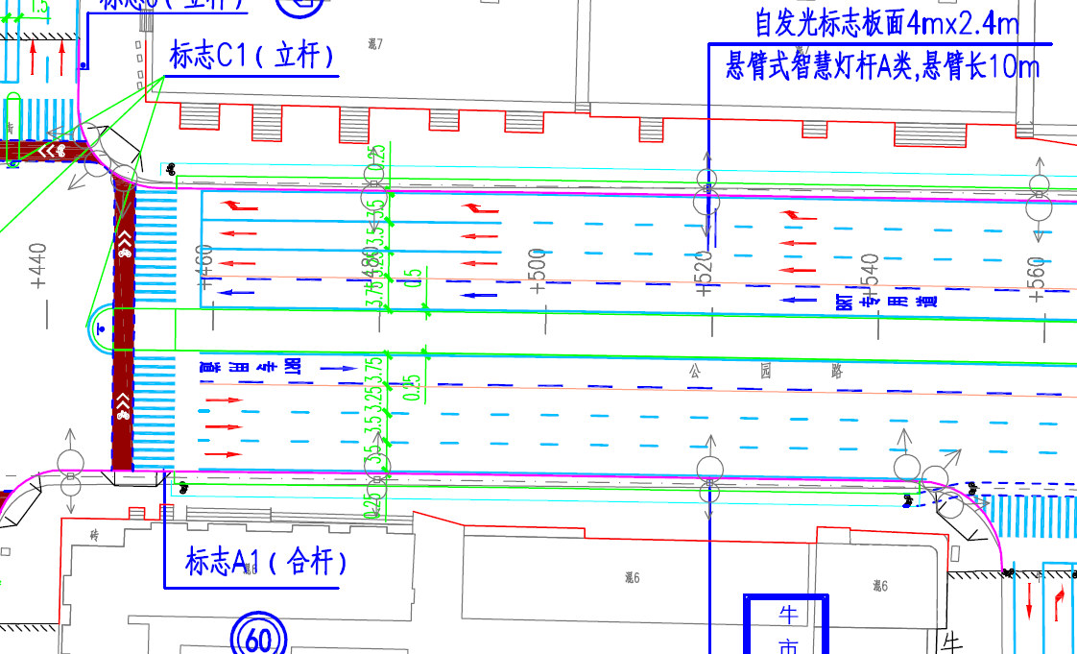
西山街路口东进口设置3条直行车道+1条右转车道

Slide 22
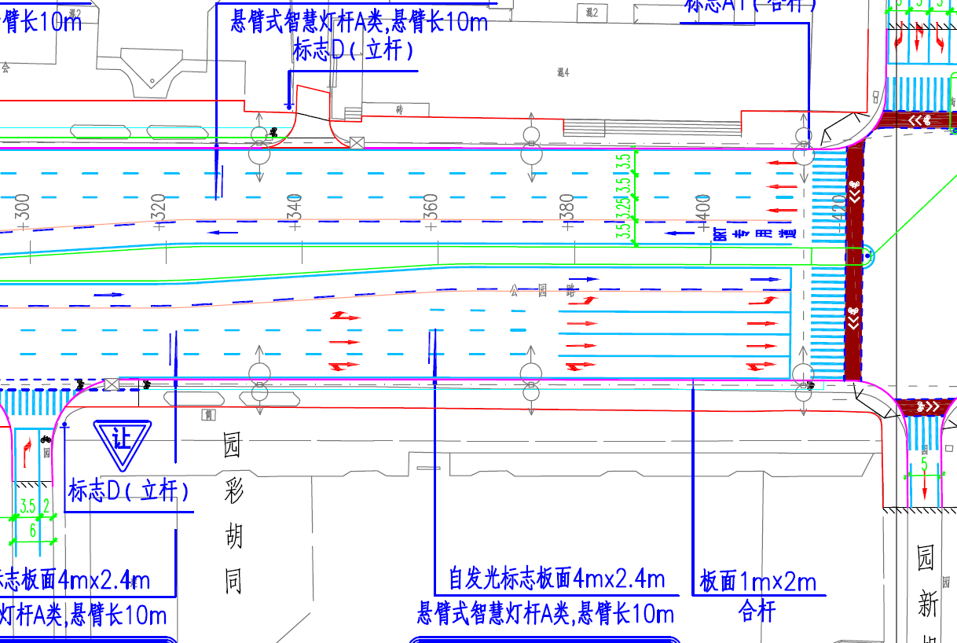
西山街路口西进口设置3条左转车道+2条直行车道+1条直右混合车道

Slide 23
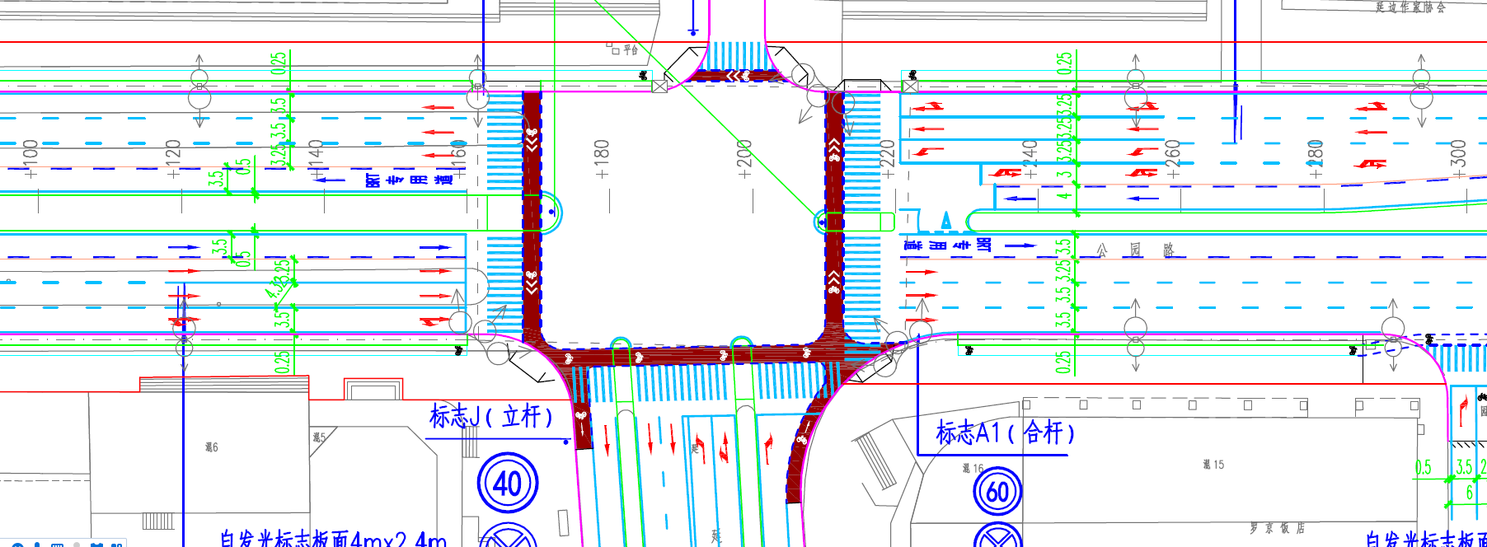
早高峰相位
相位1 | 相位 2
相位1 | 相位 2
晚高峰相位
延西街路口东进口设置2条左转车道+2条直行车道+1条直右混合车道
采用2相位控制，同时取消东侧行人过街，保留西侧过街
延西街路口西进口设置3条直行车道+1个右转车道

Slide 24
Optimized plan- short term (am peak)

Slide 25
Optimized plan- short term (pm peak)

Slide 26
Simulation result
 |  | 车道最大排队长度(m) |  |  |  | 最大值（m）
现状 | 延西街
 | 西进口道 | 51 | 55 | 50 |  | 55
 | 东进口道 | 120 | 109 | 62 | 26 | 120
 | 南进口道 | 179 | 126 |  |  | 179
 | 西山街
 | 西进口道 | 159 | 249 | 147 |  | 249
 | 东进口道 | 133 | 94 | 79 | 73 | 133
 | 北进口道 | 66 | 60 |  |  | 66
现状BRT方案 | 延西街
 | 西进口道 | 58 | 59 | 61 |  | 61
 | 东进口道 | 132 | 112 | 80 | 28 | 132
 | 南进口道 | 175 | 131 | 13 | 20 | 175
 | 西山街
 | 西进口道 | 93 | 72 | 175 |  | 175
 | 东进口道 | 249 | 227 |  |  | 249
 | 北进口道 | 240 | 198 |  |  | 240
优化BRT方案 | 延西街
 | 西进口道 | 22 | 20 | 14 |  | 22
 | 东进口道 | 38 | 72 | 73 | 35 | 73
 | 南进口道 | 51 | 79 |  |  | 79
 | 西山街
 | 西进口道 | 57 | 76 | 52 | 37 | 76
 | 东进口道 | 60 | 35 |  |  | 60
 | 北进口道 | 55 |  |  |  | 55

Slide 27
Simulation result
 | 牛市街-延西街路口路段 全长420m
优化BRT方案 | 平均行程时间(s) | 车均延误(s)
东往西 | 51.22 | 10.92
东往西 | 45.03 | 5.42
东往西 | 58.83 | 10.87
东往西最大平均延误（s） |  | 10.9
西往东 | 54.21 | 2.55
西往东 | 73.22 | 17.46
西往东 | 79.7 | 18.77
西往东最大平均延误（s） |  | 18.8
采用晚高峰进行对比，可以看出：
通过拓宽进口道、增加车道数，以及在延西街路口实行2相位、西山街路口实行3相位的改善措施，可以大大降低交叉口排队长度；
牛市街-延西街路口420米范围，优化BRT方案东往西方向车车均延误为10.9s，西往东方向为18.8s，达到国内一级服务水平、国际B级服务水平。
结论：
延西街路口实行2相位、西山街路口实行3相位信号控制方案可以改善交通运行状况；
在延西街路口、西山街路口范围增加进口车道的措施可以改善交通运行状况。
国内延误分级规范——CJJ37,2012,城市道路工程设计规范,2016版
HCM延误分级规范——Transportation Research Board. Highway capacity manual 2010. Washington, DC, 2010

